Slide 1
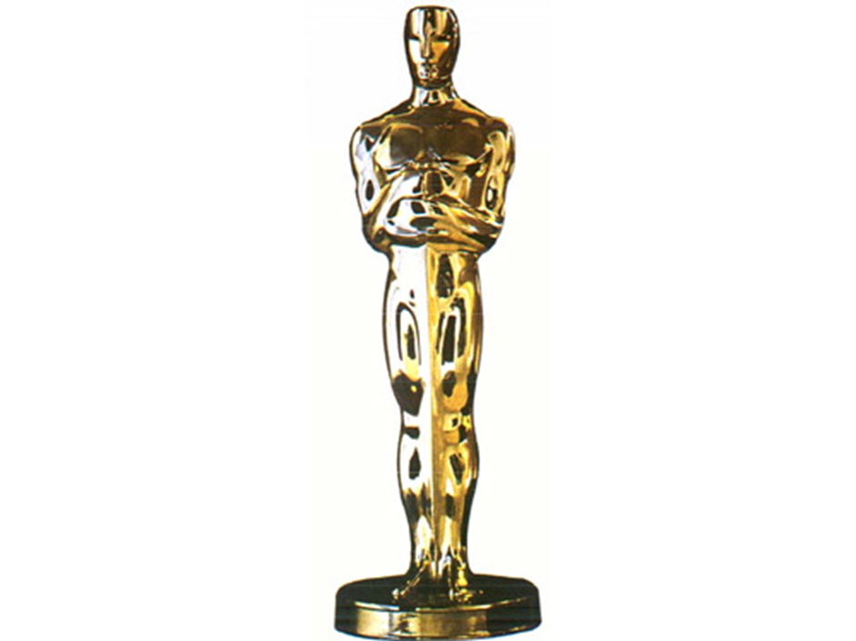
OSCAR
LUKA ZORIĆ I PETAR ŠUŠNJAR
7.A
0snovna škola „Turnić”

Slide 2
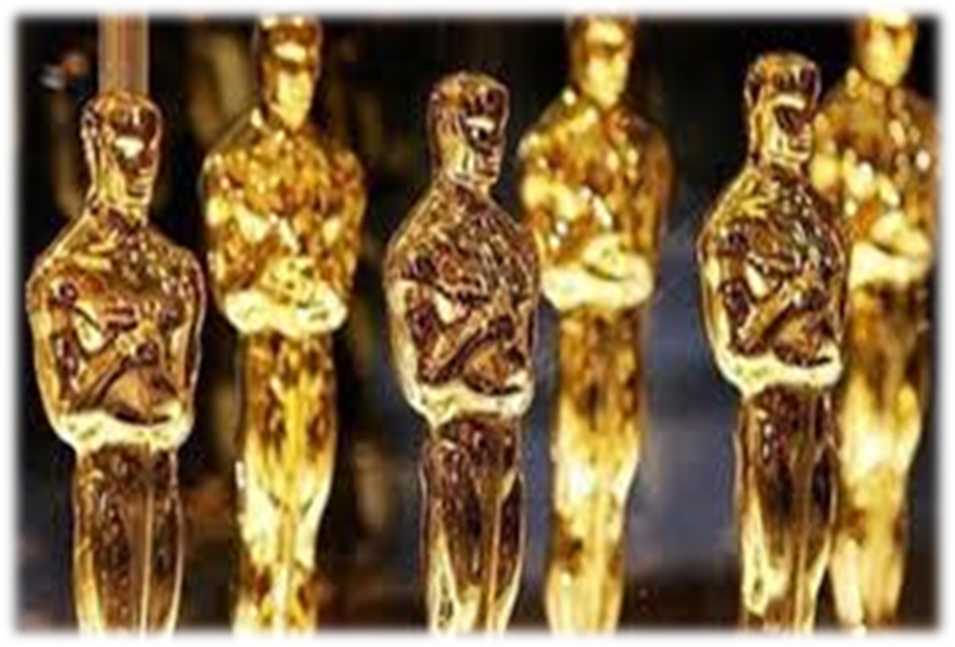
UVOD
popularno ime za američku filmsku nagradu Academy Award
odavanje počasti izvrsnosti profesionalaca u filmskoj
industriji, uključujući redatelje, producente i scenariste
najstarija, najpoznatija, najprestižnija i najgledanijia filmska svečanost u svijetu

Slide 3
PRVA DODJELA OSCARA
16. svibnja 1929. , Hotel Roosevelt, Hollywood
odavanje počasti filmskim postignućima iz 1927. i 1928.
domaćini - glumac Douglas Fairbanks i redatelj Cecil B. DeMille

Slide 4
STATUA OSCARA
Academy Award of Merit
pozlaćeni britanij na crnoj metalnoj podlozi
visoka je 34 cm, teži 3,85 kg
prikazuje viteza koji drži križarski mač i stoji na vrpci filma
ima 5 žbica od kojih svaka predstavlja originalne grane
Akademije: glumce, scenariste, redatelje, producente i tehničare
Oscar se izrađuje u Chicagu
1941. – 1945. Oscar se izrađivao od gipsa

Slide 5
AKADEMIJA
AMPAS, profesionalna počasna organizacija
2007. → 5829 članova s pravom glasa za natjecatelje
glumci čine najveći glasački blok s 1311 članova
članovi Akademije moraju biti pozvani da bi se pridružili
pozivnice dijeli Vijeće guvernera u ime izvršnog odbora Akademije

Slide 6
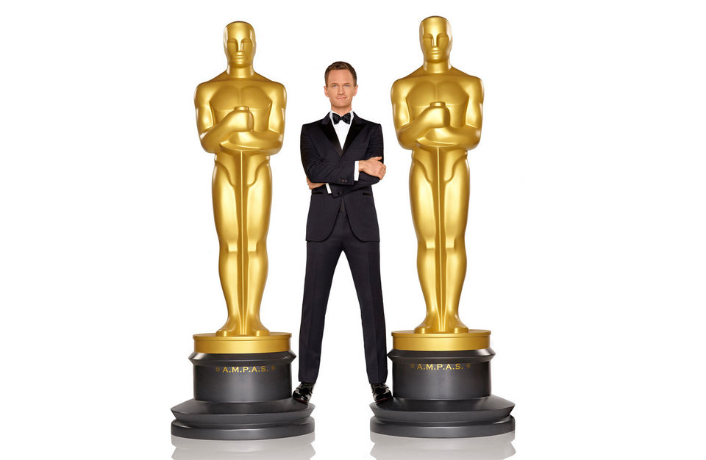
KATEGORIJE NAGRADA
Produkcija:
• Najbolji film
• Najbolji redatelj
• Najbolji originalni scenarij
• Najbolji adaptirani scenarij
Gluma:
• Najbolji glumac
• Najbolja glumica
• Najbolji sporedni glumac
• Najbolja sporedna glumica
Tehnička produkcija:
• Najbolja scenografija
• Najbolja fotografija
• Najbolja montaža

Slide 7
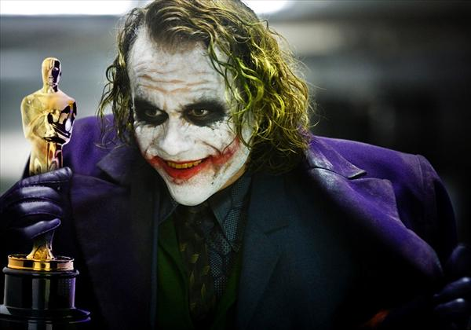
Zvučni i vizualni efekti:
• Najbolji vizualni efekti
• Najbolji zvuk
• Najbolja montaža zvuka
Glazba:
• Najbolja originalna pjesma
• Najbolja originalna glazba
Kostimi i šminka:
• Najbolji dizajn kostima
• Najbolja šminka
Animacija:
• Najbolji animirani film
• Najbolji kratkometražni animirani film
Dokumentarci:
• Najbolji dokumentarni film
• Najbolji kratkometražni animirani film

